Slide 1
DEPARTAMENTO DE CIENCIAS DE LA TIERRA Y LA CONSTRUCCIÓN
CARRERA DE INGENIERÍA CIVIL
“ANÁLISIS COMPARATIVO TÉCNICO Y ECONÓMICO DE UN EDIFICIO RESIDENCIAL EN ESTRUCTURA METÁLICA DE SIETE PISOS EMPLEANDO LOSA COLABORANTE SOBRE VIGUETAS METÁLICAS Y LOSETA SOBRE VIGUETAS PRESFORZADAS”
AUTORES: BAYAS FREIRE, JORGE ESTEBAN
VILLALBA LEÓN, ALINA DAYANNE
DIRECTOR: ING. PEÑAHERRERA GALLEGOS, ESTUARDO JAVIER
SANGOLQUÍ - 2020

Slide 2
Sumario
1
2
OBJETIVO GENERAL
OBJETIVOS ESPECÍFICOS
4
DESCRIPCIÓN DEL PROYECTO
5
LOSA COLABORANTE SOBRE VIGUETAS METÁLICAS
6
LOSETA SOBRE VIGUETAS PRETENSADAS
7
ANÁLISIS COMPARATIVO COMPORTAMIENTO ESTRUCTURAL
8
ANÁLISIS COMPARATIVO DE COSTOS
9
CONCLUSIONES Y RECOMENDACIONES
3
PLANTEAMIENTO DEL PROBLEMA
JUSTIFICACIÓN E IMPORTANCIA

Slide 3
Planteamiento del problema
Creciente demanda de edificaciones residenciales y comerciales
Uso de elementos prefabricados
Acero como una gran alternativa
Poca recepción al pretensado en edificaciones residenciales
Planteamiento del problema
Justificación e importancia
Objetivos
Descripción del proyecto
Losa colaborante sobre viguetas metálicas
Loseta sobre viguetas pretensadas
Comportamiento estructural
Costos
Conclusiones y recomendaciones

Slide 4
Justificación e importancia
Fomentar el desarrollo del sector de la construcción hacia la innovación, analizando metodologías de entrepiso.
No existen análisis a detalle de la implementación de losetas sobre viguetas presforzadas en edificaciones residenciales.
¿Qué tan eficiente es una loseta sobre viguetas presforzadas con respecto a la implementación de una losa colaborante en lo que se refiere a costos y comportamiento estructural?
Necesidad de dar a conocer opciones al momento de elegir un sistema de entrepiso, que brinde seguridad a sus ocupantes y proporcionen una reducción en los recursos empleados.
Planteamiento del problema
Justificación e importancia
Objetivos
Descripción del proyecto
Losa colaborante sobre viguetas metálicas
Loseta sobre viguetas pretensadas
Comportamiento estructural
Costos
Conclusiones y recomendaciones

Slide 5
Objetivos
Objetivo General
Comparar el comportamiento estructural y viabilidad económica de una edificación residencial en estructura metálica de siete pisos empleando losa colaborante sobre viguetas metálicas y loseta sobre viguetas pretensadas.
Planteamiento del problema
Justificación e importancia
Objetivos
Descripción del proyecto
Losa colaborante sobre viguetas metálicas
Loseta sobre viguetas pretensadas
Comportamiento estructural
Costos
Conclusiones y recomendaciones

Slide 6
Objetivos específicos
Objetivos
Determinar las características físicas y de funcionamiento de los sistemas de entrepiso de losa colaborante sobre viguetas metálicas y loseta sobre viguetas presforzadas.
Elaborar los modelos estructurales de la edificación residencial implementando los sistemas de entrepiso de losa colaborante y loseta sobre viguetas pretensadas, mediante la utilización de un software estructural.
Establecer la forma de integración de la loseta sobre viguetas pretensadas en la estructura metálica definida.
Analizar y comparar el comportamiento estructural de losa colaborante y loseta sobre viguetas pretensadas ante las respuestas estructurales máximas obtenidas.
Realizar un análisis económico mediante la elaboración de los presupuestos de implementación de ambos sistemas de losa.
Planteamiento del problema
Justificación e importancia
Objetivos
Descripción del proyecto
Losa colaborante sobre viguetas metálicas
Loseta sobre viguetas pretensadas
Comportamiento estructural
Costos
Conclusiones y recomendaciones

Slide 7
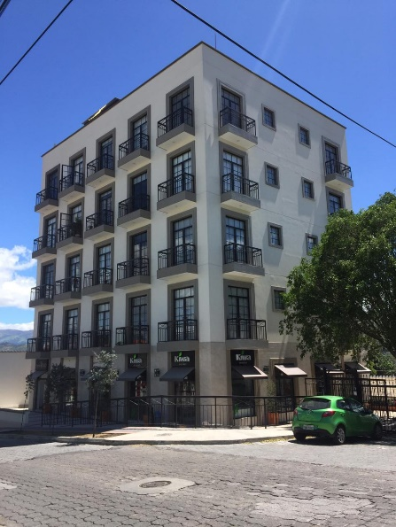
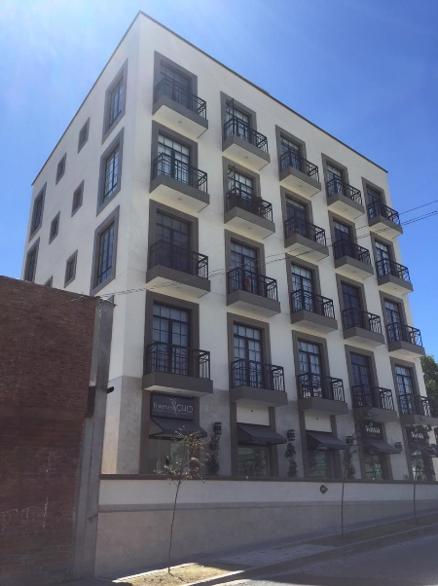
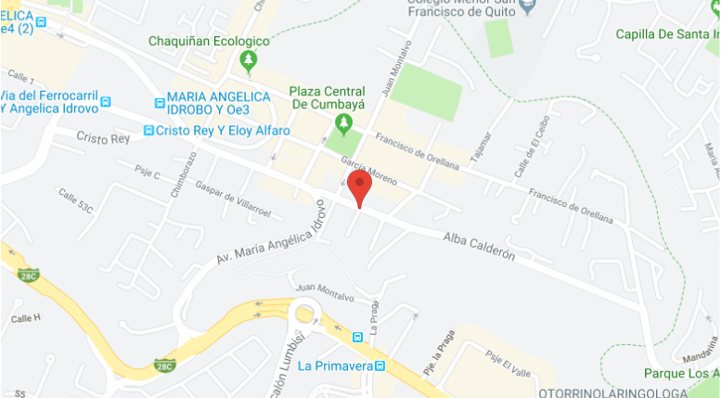
Descripción del proyecto
Edificio residencial ¨Mumbai¨
5 pisos
2 subsuelos
Ubicación
Avenida Alba Calderón y Calle A
Altura de entrepiso
Planta tipo: 3.70 m
Subsuelos : 2.60 m
Área
Planta tipo: 302.16 m2
Subsuelo 1: 594.24 m2
Subsuelo 2: 567.63 m2
- Vigas y viguetas metálicas
- Columnas metálicas
- Columnas compuestas
- Muros estructurales
Fuente: (88in Inmobiliaria , s.f.)
Planteamiento del problema
Justificación e importancia
Objetivos
Descripción del proyecto
Losa colaborante sobre viguetas metálicas
Loseta sobre viguetas pretensadas
Comportamiento estructural
Costos
Conclusiones y recomendaciones

Slide 8
Losa colaborante sobre viguetas metálicas
Planteamiento del problema
Justificación e importancia
Objetivos
Descripción del proyecto
Losa colaborante sobre viguetas metálicas
Loseta sobre viguetas pretensadas
Comportamiento estructural
Costos
Conclusiones y recomendaciones

Slide 9
Losa colaborante sobre viguetas metálicas
Para vigas, viguetas y columnas electrosoldadas:
- Acero estructural ASTM A572 Gr.50
- Esfuerzo de fluencia, Fy= 3515 kg/${cm}^{2}$
Para columnas compuestas rellenas de concreto:
- Acero estructural ASTM A36 Gr.36
- Esfuerzo de fluencia, Fy= 2531 kg/${cm}^{2}$
- Resistencia del concreto a compresión, f´c= 240 kg/${cm}^{2}$
Acero de refuerzo:
- Esfuerzo de fluencia, Fy= 4200 kg/${cm}^{2}$
Concreto:
- Resistencia del concreto a compresión, f´c= 240 kg/cm2
Para vigas, viguetas y columnas electrosoldadas:
- Acero estructural ASTM A572 Gr.50
- Esfuerzo de fluencia, Fy= 3515 kg/cm^2
Para columnas compuestas rellenas de concreto:
- Acero estructural ASTM A36 Gr.36
- Esfuerzo de fluencia, Fy= 2531 kg/cm^2
- Resistencia del concreto a compresión, f´c= 240 kg/cm^2
Acero de refuerzo:
- Esfuerzo de fluencia, Fy= 4200 kg/cm^2
Concreto:
- Resistencia del concreto a compresión, f´c= 240 kg/cm2
Materiales
Análisis de cargas
Cuadro de cargas vivas
Ocupación | Carga uniforme (kgf/m2)
Parqueadero | 400
Local comercial | 300
Departamentos | 200
Cubierta inaccesible | 70
Cuadro de cargas permanentes
Pesos | Planta tipo (Nivel 1 a 5) Subsuelo 1 | Subsuelo 2 Tapagrada
Instalaciones | 0.025 | 0.025
Acabados | 0.048 | 0.00
Mampostería | 0.160 | 0.00
Masillado | 0.044 | 0.044
Carga permanente (T/m2) | 0.277 | 0.069
Planteamiento del problema
Justificación e importancia
Objetivos
Descripción del proyecto
Losa colaborante sobre viguetas metálicas
Loseta sobre viguetas pretensadas
Comportamiento estructural
Costos
Conclusiones y recomendaciones

Slide 10
Losa colaborante sobre viguetas metálicas
Losa de placa colaborante
Columnas
Tipo de placa colaborante: Kubilosa
Espesor placa colaborante: 0.65 mm
Espesor de losa a partir de la parte superior de la cresta: 5 cm
Espesor total de la losa: 10 cm
Separación entre viguetas: 1.60 m
Propiedades columnas metálicas
Pisos | Columnas | Perfil | Área (${mm}^{2}$) | d (mm) | $b_{f}$ (mm) | $t_{w}$ (mm) | $t_{f}$ (mm)
Subsuelo 1, Subsuelo 2, Piso 1, Piso 2, Piso 3, Piso 4, Piso 5 | A5, C5 | CK 250x250x12x15 | 10140 | 250 | 250 | 12 | 15
Terraza accesible | B3, B4, B5, B’’3, B’’4, B’5 | CK 210x210x10x12 | 6900 | 210 | 210 | 10 | 12
Propiedades columnas compuestas rellenas de concreto
Pisos | Columnas | Área (cm2) | b (cm) | h (cm) | t (cm)
Subsuelo 1, Subsuelo 2, Piso 1, Piso 2, Piso 3, Piso 4, Piso 5 | B1, C1 | 141.44 | 40 | 50 | 0.8
 | B3, C3, D3 | 109.44 | 30 | 40 | 0.8
Fuente: (Kubiec, 2018)
Planteamiento del problema
Justificación e importancia
Objetivos
Descripción del proyecto
Losa colaborante sobre viguetas metálicas
Loseta sobre viguetas pretensadas
Comportamiento estructural
Costos
Conclusiones y recomendaciones

Slide 11
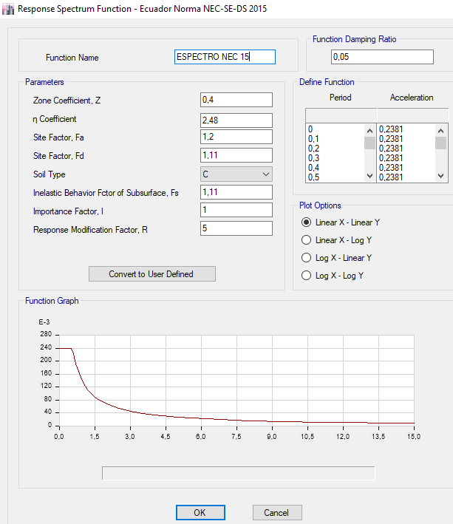
Losa colaborante sobre viguetas metálicas
Análisis Estático lineal
Análisis dinámico lineal
Espectro de diseño en aceleraciones acorde a la NEC-SE-DS
$$V=\frac{\left.I∗S_{a}(T_{a}\right)}{R∗∅_{P}∗∅_{E}}∗W$$
Parámetro | Valor | Unidad
Z | 0.4
Fa | 1.2
Fd | 1.11
Fs | 1.11
I | 1
$∅_{P}$ (Planta) | 1
$∅_{E}$ (Elevación) | 1
R | 5
η | 2.48
r | 1
Tc | 0.5647 | seg
$$C_{t}$$ | 0.072
$$∝$$ | 0.8
$$h_{n}$$ | 23.08 | m
T | 0.8870 | seg
Sa | 0.7579 | seg
V | 0.1516*W
Coeficiente de cortante basal C | 0.1516
Coeficiente k | 1.1935
Planteamiento del problema
Justificación e importancia
Objetivos
Descripción del proyecto
Losa colaborante sobre viguetas metálicas
Loseta sobre viguetas pretensadas
Comportamiento estructural
Costos
Conclusiones y recomendaciones

Slide 12
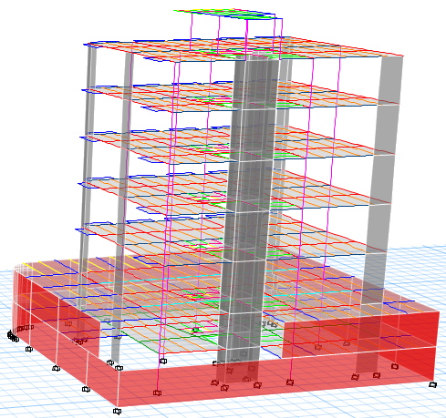
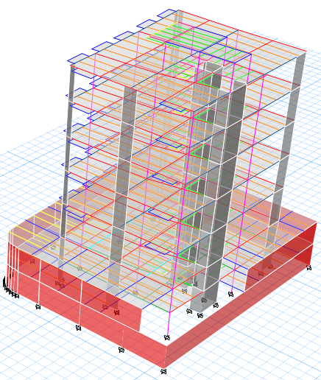
Losa colaborante sobre viguetas metálicas
Modelación de la edificación
Estructura corrida
Planteamiento del problema
Justificación e importancia
Objetivos
Descripción del proyecto
Losa colaborante sobre viguetas metálicas
Loseta sobre viguetas pretensadas
Comportamiento estructural
Costos
Conclusiones y recomendaciones

Slide 13
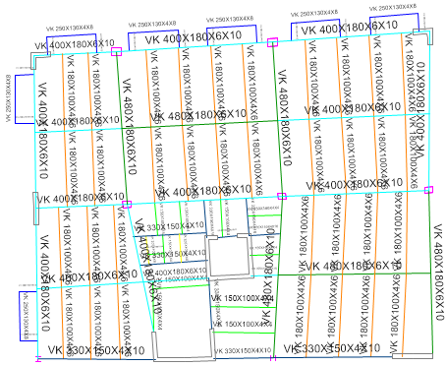
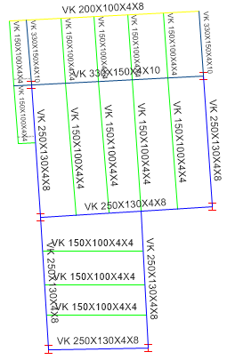
Losa colaborante sobre viguetas metálicas
Secciones finales de vigas y viguetas metálicas
Tapagrada
Planta tipo
Planteamiento del problema
Justificación e importancia
Objetivos
Descripción del proyecto
Losa colaborante sobre viguetas metálicas
Loseta sobre viguetas pretensadas
Comportamiento estructural
Costos
Conclusiones y recomendaciones

Slide 14
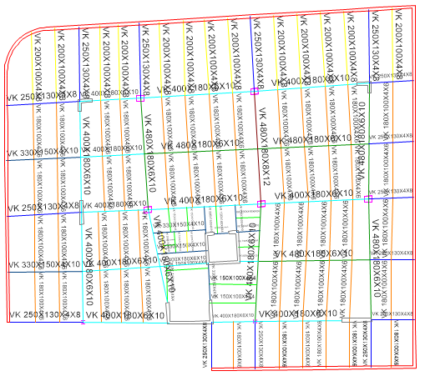
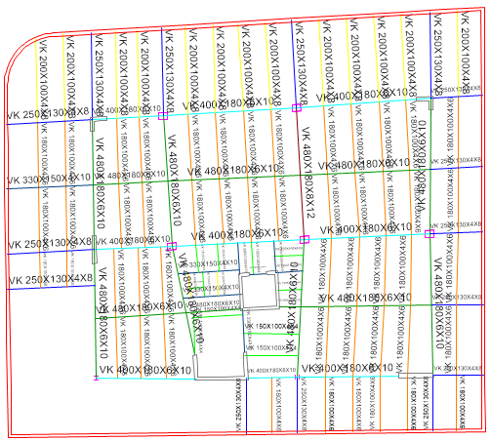
Losa colaborante sobre viguetas metálicas
Secciones finales de vigas y viguetas metálicas
Subsuelo 1
Subsuelo 2
Planteamiento del problema
Justificación e importancia
Objetivos
Descripción del proyecto
Losa colaborante sobre viguetas metálicas
Loseta sobre viguetas pretensadas
Comportamiento estructural
Costos
Conclusiones y recomendaciones

Slide 15
Losa colaborante sobre viguetas metálicas
Periodo de vibración
Método 1
Ta = 0.8870 seg.
Método 2: Periodo fundamental
Caso | Modo | Periodo | UX | UY | UZ
 |  | sec
Modal | 1 | 1,098 | 0,2306 | 0,0442 | 0
Modal | 2 | 0,839 | 0,0223 | 0,3924 | 0
Modal | 3 | 0,578 | 0,1954 | 0,0004 | 0
La Norma Ecuatoriana de la Construcción (NEC-SD-DS, 2015) señala que “el valor de Ta calculado según el método 2 no debe ser mayor en un 30% al valor de Ta calculado con el Método 1”
$1.3∗Ta=1.3∗0.887 seg=1.1531 seg$
$1.098 seg<1.1531 seg OK$
Planteamiento del problema
Justificación e importancia
Objetivos
Descripción del proyecto
Losa colaborante sobre viguetas metálicas
Loseta sobre viguetas pretensadas
Comportamiento estructural
Costos
Conclusiones y recomendaciones

Slide 16
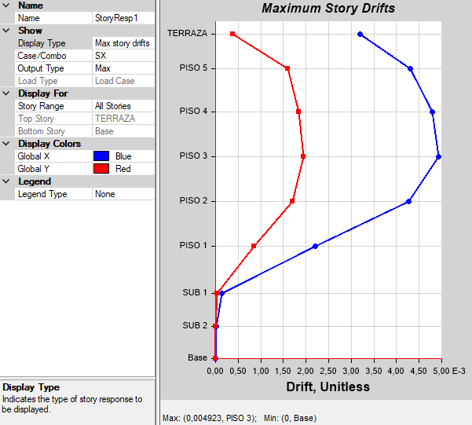
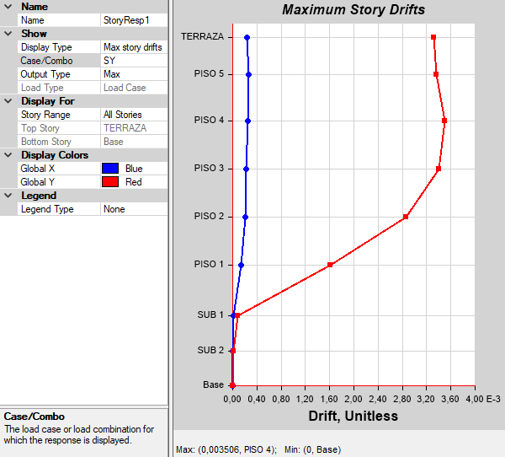
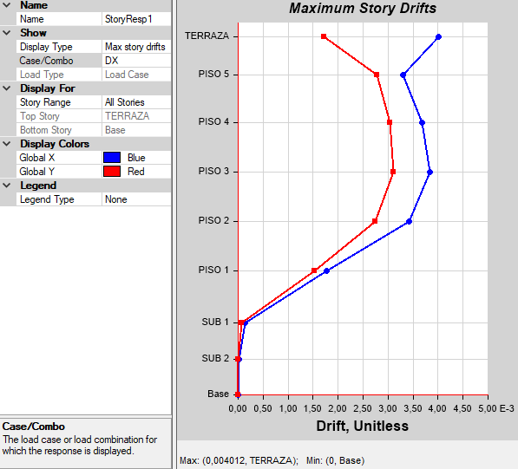
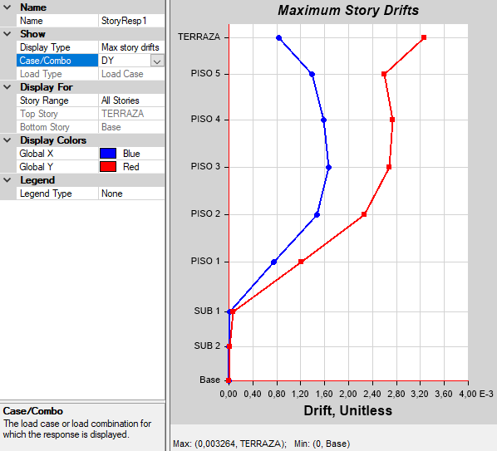
Losa colaborante sobre viguetas metálicas
Derivas máximas de piso
Análisis estático lineal, dirección X
Análisis estático lineal, dirección Y
Análisis dinámico lineal, dirección X
Análisis dinámico lineal, dirección Y
$$∆_{M}=1.85\%<2\%$$
$$∆_{M}=1.32\%<2\%$$
$$∆_{M}=1.51\%<2\%$$
$$∆_{M}=1.22\%<2\%$$
Planteamiento del problema
Justificación e importancia
Objetivos
Descripción del proyecto
Losa colaborante sobre viguetas metálicas
Loseta sobre viguetas pretensadas
Comportamiento estructural
Costos
Conclusiones y recomendaciones

Slide 17
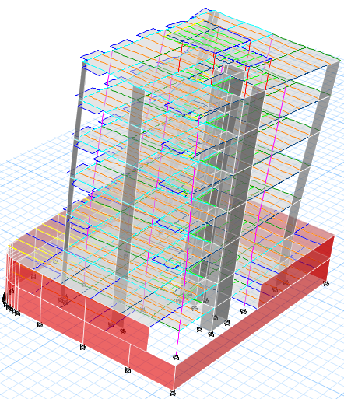
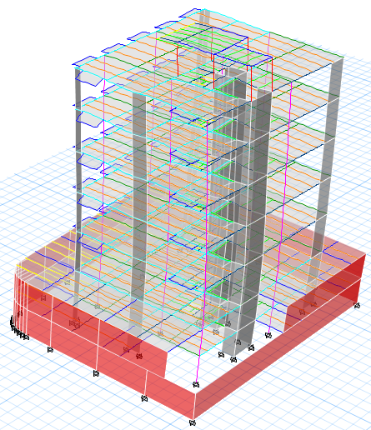
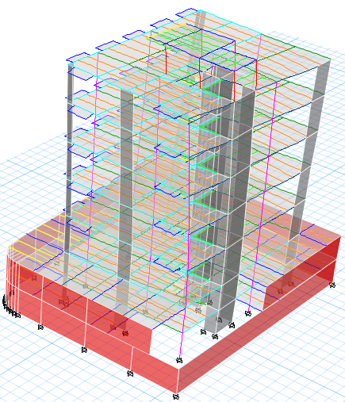
Losa colaborante sobre viguetas metálicas
Participación modal
Primer modo de vibración
Segundo modo de vibración
Tercer modo de vibración
TABLA: Participación modal de masa
Caso | Modo | Periodo | UX | UY | Sum UX | Sum UY | RZ | Sum RZ
 |  | sec
Modal | 1 | 1,098 | 0,23 | 0,04 | 0,23 | 0,04 | 0,09 | 0,09
Modal | 2 | 0,839 | 0,02 | 0,39 | 0,25 | 0,44 | 0,01 | 0,10
Modal | 3 | 0,578 | 0,19 | 0,00 | 0,45 | 0,44 | 0,19 | 0,29
Modal | 16 | 0,031 | 0,02 | 0,15 | 0,90 | 0,96 | 0,00 | 0,41
Modal | 17 | 0,030 | 0,01 | 0,00 | 0,91 | 0,96 | 0,00 | 0,41
Modal | 18 | 0,025 | 0,03 | 0,00 | 0,94 | 0,96 | 0,14 | 0,55
Modal | 19 | 0,022 | 0,00 | 0,01 | 0,95 | 0,97 | 0,01 | 0,56
Modal | 20 | 0,022 | 0,00 | 0,00 | 0,95 | 0,97 | 0,36 | 0,92
Modal | 21 | 0,017 | 0,00 | 0,00 | 0,95 | 0,97 | 0,01 | 0,93
Modal | 22 | 0,013 | 0,05 | 0,00 | 1,00 | 0,97 | 0,02 | 0,95
Modal | 23 | 0,012 | 0,00 | 0,03 | 1,00 | 1,00 | 0,00 | 0,95
Modal | 24 | 0,009 | 0,00 | 0,00 | 1,00 | 1,00 | 0,05 | 1,00
Planteamiento del problema
Justificación e importancia
Objetivos
Descripción del proyecto
Losa colaborante sobre viguetas metálicas
Loseta sobre viguetas pretensadas
Comportamiento estructural
Costos
Conclusiones y recomendaciones

Slide 18
Losa colaborante sobre viguetas metálicas
Diseño de vigas de acero
Pandeo lateral torsional en vigas (Arriostramiento lateral)
Pandeo local del perfil de vigas
Diseño de columnas metálicas
Pandeo local del perfil
Diseño a compresión
Diseño de columnas compuestas
Chequeo capacidad por momento del perfil
Para el ala del perfil
Para el alma del perfil
Diseño a corte
Para el ala del perfil
Para el alma del perfil
Comprobación losas compuestas
Pandeo local del perfil
Diseño a compresión
Localización del eje neutro plástico (EPN) de la sección compuesta
Chequeo a cortante
Chequeo de los conectores de corte
Deflexión del perfil de acero
Planteamiento del problema
Justificación e importancia
Objetivos
Descripción del proyecto
Losa colaborante sobre viguetas metálicas
Loseta sobre viguetas pretensadas
Comportamiento estructural
Costos
Conclusiones y recomendaciones

Slide 19
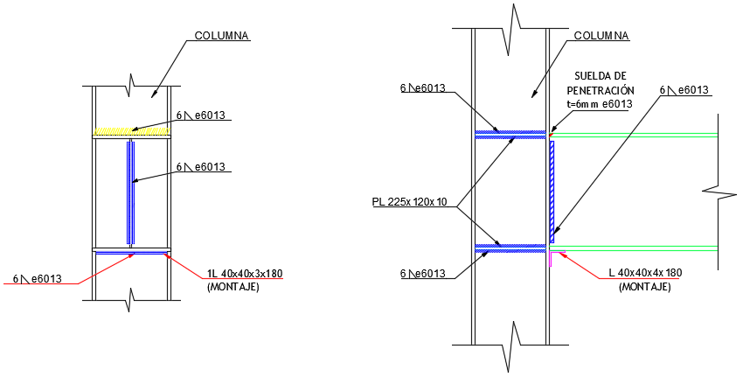
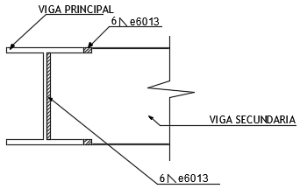
Losa colaborante sobre viguetas metálicas
Diseño de la conexión rígida viga-columna
Diseño de la conexión viga principal-viga secundaria
Conectores de corte
Planteamiento del problema
Justificación e importancia
Objetivos
Descripción del proyecto
Losa colaborante sobre viguetas metálicas
Loseta sobre viguetas pretensadas
Comportamiento estructural
Costos
Conclusiones y recomendaciones

Slide 20
Loseta sobre viguetas presforzadas
Planteamiento del problema
Justificación e importancia
Objetivos
Descripción del proyecto
Losa colaborante sobre viguetas metálicas
Loseta sobre viguetas pretensadas
Comportamiento estructural
Costos
Conclusiones y recomendaciones

Slide 21
Loseta sobre viguetas presforzadas
Materiales
Análisis de cargas
Para vigas, viguetas y columnas electrosoldadas:
- Acero estructural ASTM A572 Gr.50
- Esfuerzo de fluencia, Fy= 3515 kg/${cm}^{2}$
Para columnas compuestas rellenas de concreto:
- Acero estructural ASTM A36 Gr.36
- Esfuerzo de fluencia, Fy= 2531 kg/${cm}^{2}$
- Resistencia del concreto a compresión, f´c= 240 kg/${cm}^{2}$
Acero de refuerzo:
- Esfuerzo de fluencia, Fy= 4200 kg/${cm}^{2}$
Concreto loseta:
- Resistencia del concreto a compresión, f´c= 240 kg/cm2
Para elementos presforzadas
- Resistencia del concreto a compresión, f´c= 500 kg/cm2
- Alambres de baja relajación GR50, fpu= 17500 kg/cm2
Para vigas, viguetas y columnas electrosoldadas:
- Acero estructural ASTM A572 Gr.50
- Esfuerzo de fluencia, Fy= 3515 kg/cm^2
Para columnas compuestas rellenas de concreto:
- Acero estructural ASTM A36 Gr.36
- Esfuerzo de fluencia, Fy= 2531 kg/cm^2
- Resistencia del concreto a compresión, f´c= 240 kg/cm^2
Acero de refuerzo:
- Esfuerzo de fluencia, Fy= 4200 kg/cm^2
Concreto loseta:
- Resistencia del concreto a compresión, f´c= 240 kg/cm2
Para elementos presforzadas
- Resistencia del concreto a compresión, f´c= 500 kg/cm2
- Alambres de baja relajación GR50, fpu= 17500 kg/cm2
Cuadro de cargas vivas
Ocupación | Carga uniforme (kgf/m2)
Parqueadero | 400
Local comercial | 300
Departamentos | 200
Cubierta inaccesible | 70
Cuadro de cargas permanentes
Pesos | Planta tipo (Nivel 1 a 5) Subsuelo 1 | Subsuelo 2 Tapagrada
Instalaciones | 0.025 | 0.025
Acabados | 0.048 | 0.00
Mampostería | 0.160 | 0.00
Masillado | 0.044 | 0.044
Carga permanente (T/m2) | 0.277 | 0.069
Planteamiento del problema
Justificación e importancia
Objetivos
Descripción del proyecto
Losa colaborante sobre viguetas metálicas
Loseta sobre viguetas pretensadas
Comportamiento estructural
Costos
Conclusiones y recomendaciones

Slide 22
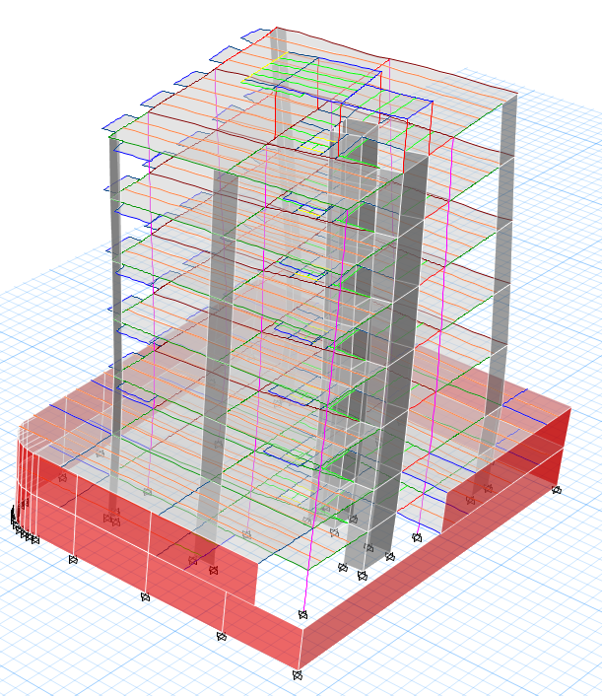
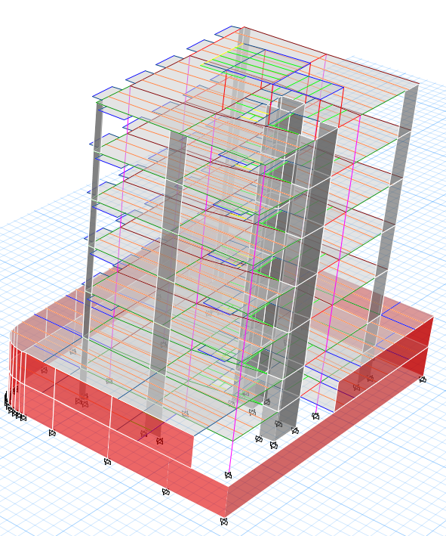
Loseta sobre viguetas presforzadas
Modelación de la edificación
Estructura corrida
Planteamiento del problema
Justificación e importancia
Objetivos
Descripción del proyecto
Losa colaborante sobre viguetas metálicas
Loseta sobre viguetas pretensadas
Comportamiento estructural
Costos
Conclusiones y recomendaciones

Slide 23
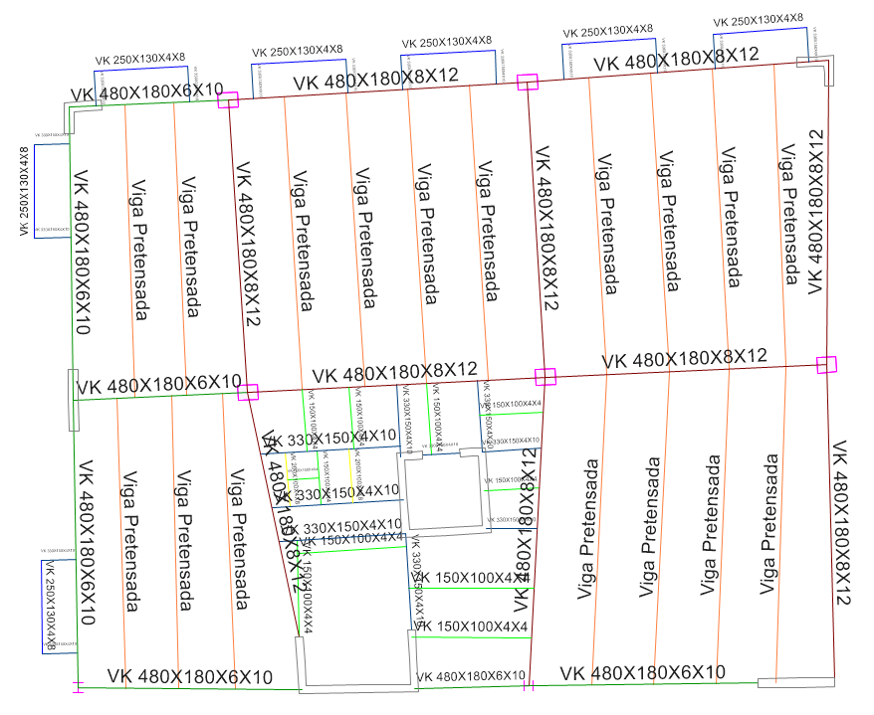
Loseta sobre viguetas presforzadas
Secciones finales de vigas y viguetas metálicas
Tapagrada
Planta tipo
Planteamiento del problema
Justificación e importancia
Objetivos
Descripción del proyecto
Losa colaborante sobre viguetas metálicas
Loseta sobre viguetas pretensadas
Comportamiento estructural
Costos
Conclusiones y recomendaciones

Slide 24
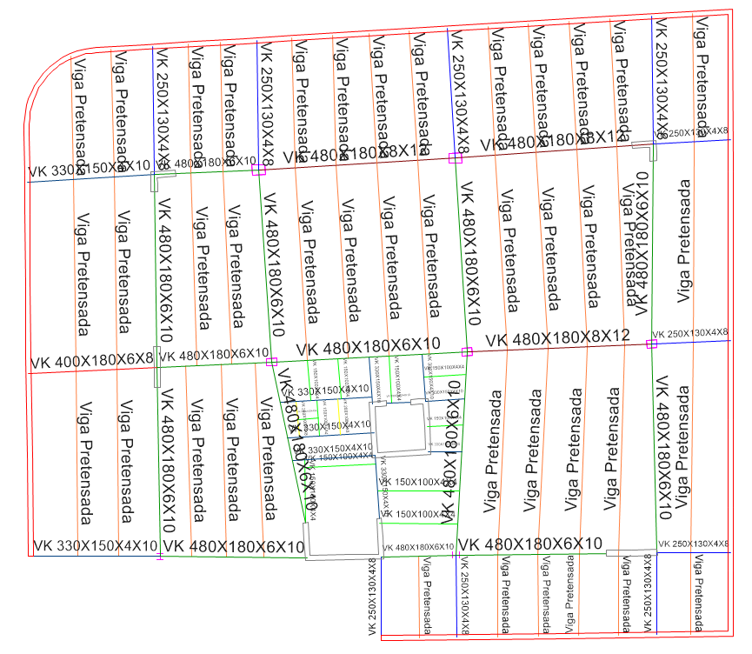
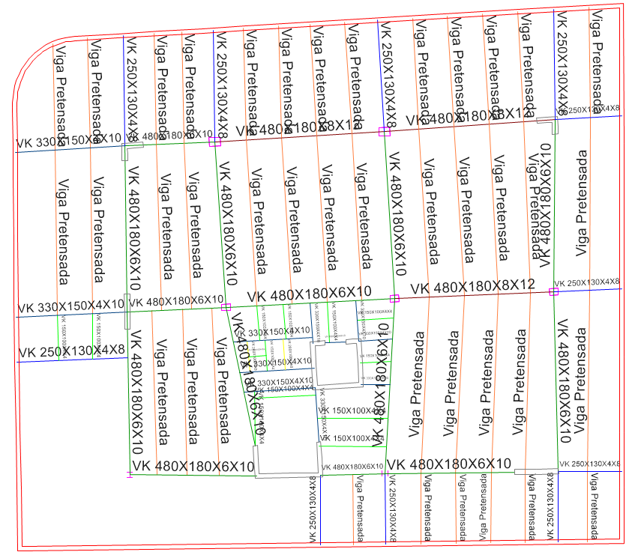
Loseta sobre viguetas presforzadas
Secciones finales de vigas y viguetas metálicas
Subsuelo 1
Subsuelo 2
Planteamiento del problema
Justificación e importancia
Objetivos
Descripción del proyecto
Losa colaborante sobre viguetas metálicas
Loseta sobre viguetas pretensadas
Comportamiento estructural
Costos
Conclusiones y recomendaciones

Slide 25
Loseta sobre viguetas presforzadas
Periodo de vibración
Método 1
Ta = 0.8870 seg.
Método 2: Periodo fundamental
Caso | Modo | Periodo | UX | UY | UZ
 |  | sec
Modal | 1 | 1.108 | 0.1429 | 0.1749 | 0
Modal | 2 | 0.965 | 0.1258 | 0.2549 | 0
Modal | 3 | 0.622 | 0.1828 | 0.0027 | 0
La Norma Ecuatoriana de la Construcción (NEC-SD-DS, 2015) señala que “el valor de Ta calculado según el método 2 no debe ser mayor en un 30% al valor de Ta calculado con el Método 1”
$1.3∗Ta=1.3∗0.887 seg=1.1531 seg$
$1.108 seg<1.1531 seg OK$
Planteamiento del problema
Justificación e importancia
Objetivos
Descripción del proyecto
Losa colaborante sobre viguetas metálicas
Loseta sobre viguetas pretensadas
Comportamiento estructural
Costos
Conclusiones y recomendaciones

Slide 26
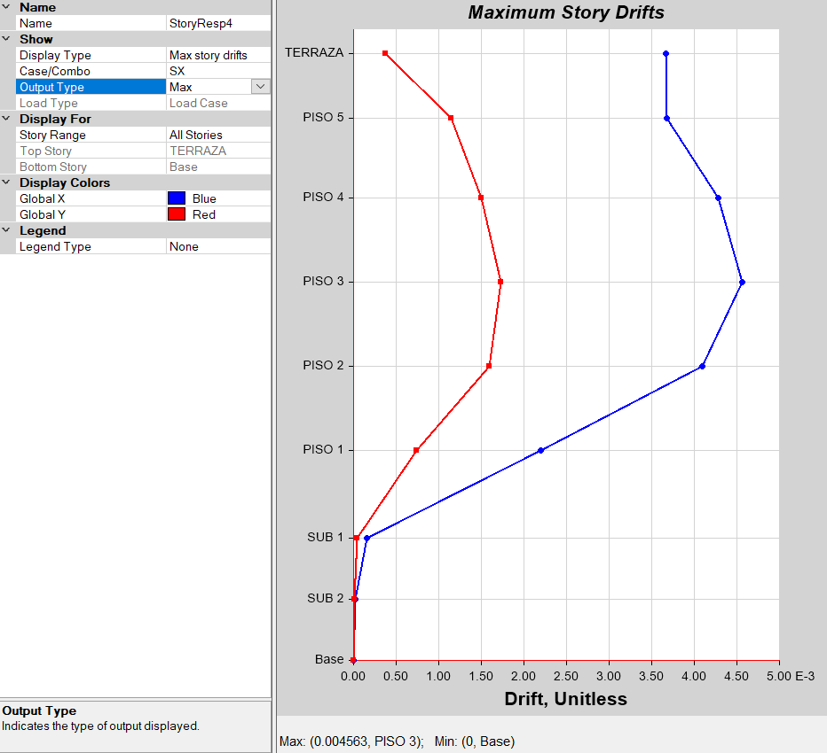
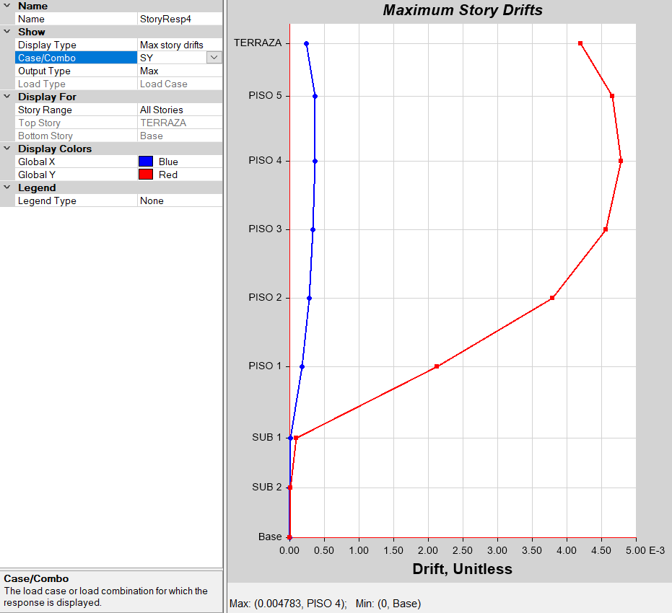
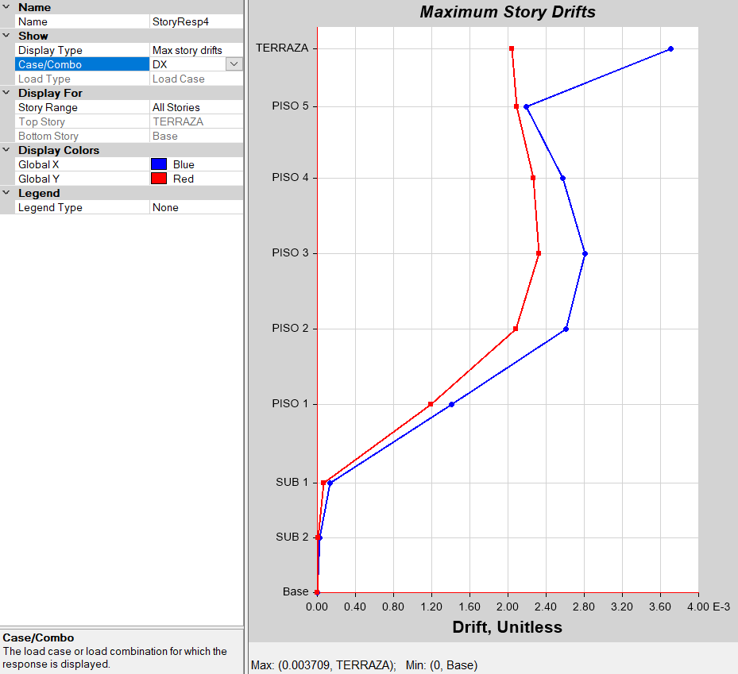
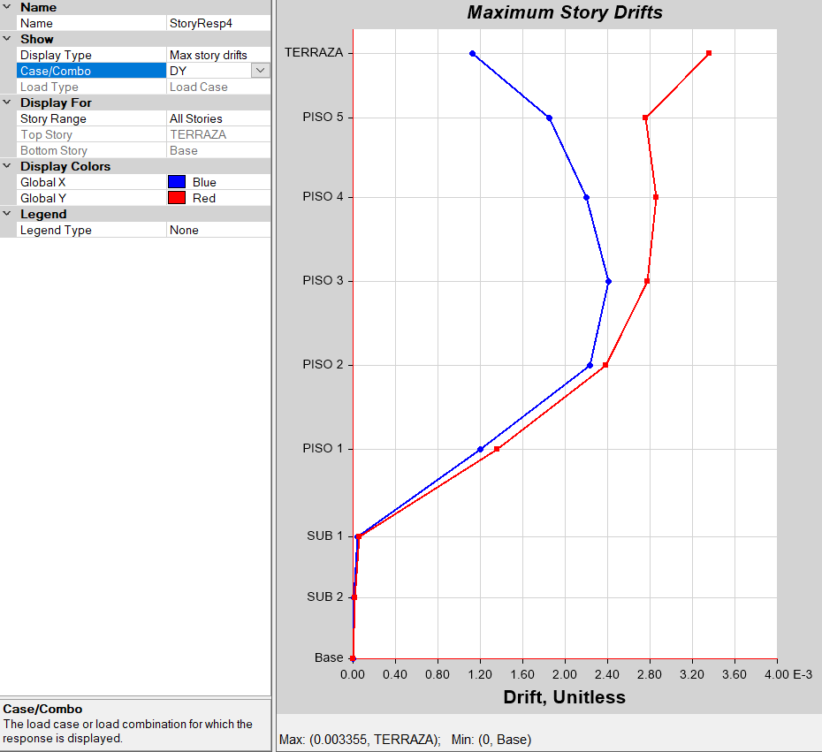
Loseta sobre viguetas presforzadas
Derivas máximas de piso
Análisis estático lineal, dirección X
Análisis estático lineal, dirección Y
Análisis dinámico lineal, dirección X
Análisis dinámico lineal, dirección Y
$$∆_{M}=1.71\%<2\%$$
$$∆_{M}=1.79\%<2\%$$
$$∆_{M}=1.39\%<2\%$$
$$∆_{M}=1.26\%<2\%$$
Planteamiento del problema
Justificación e importancia
Objetivos
Descripción del proyecto
Losa colaborante sobre viguetas metálicas
Loseta sobre viguetas pretensadas
Comportamiento estructural
Costos
Conclusiones y recomendaciones

Slide 27
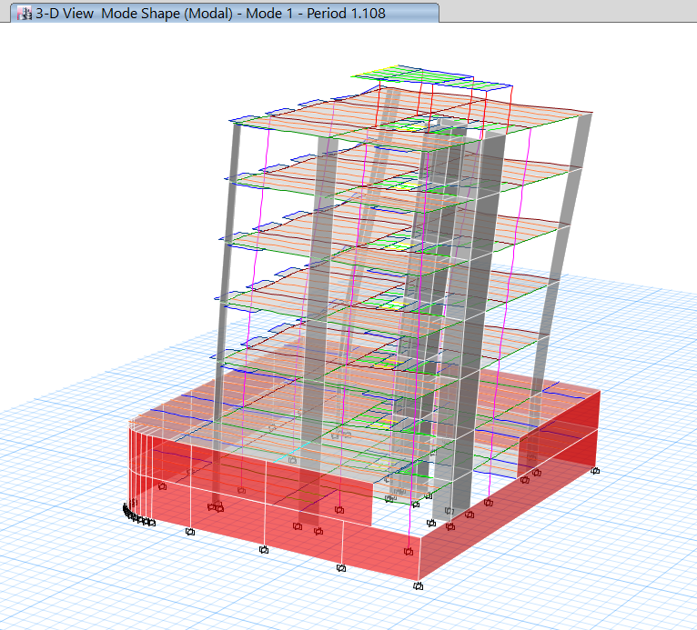
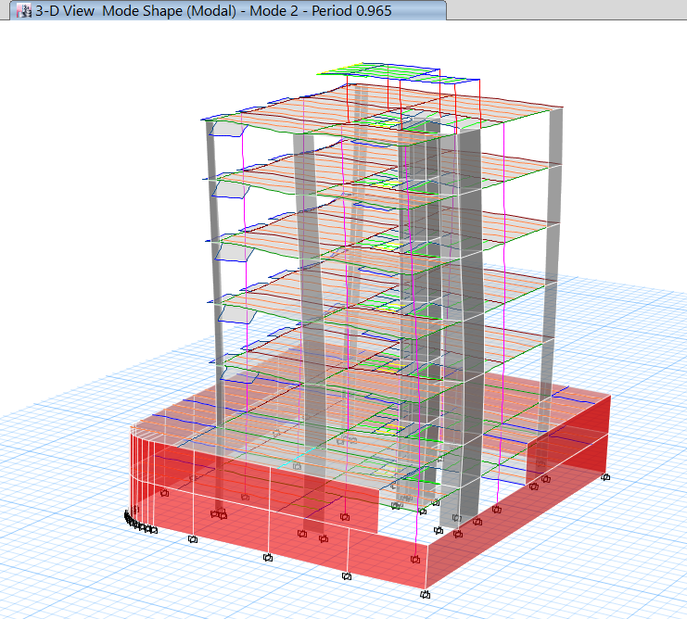
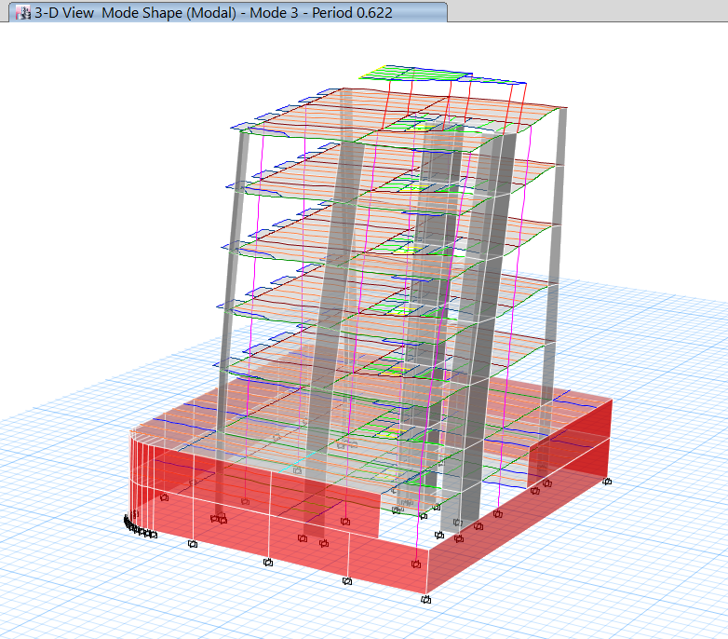
Loseta sobre viguetas presforzadas
Participación modal
Primer modo de vibración
Segundo modo de vibración
Tercer modo de vibración
TABLA: Participación modal de masa
Caso | Modo | Periodo | UX | UY | Sum UX | Sum UY | RZ | Sum RZ
 |  | sec
Modal | 1 | 1.11 | 0.14 | 0.17 | 0.14 | 0.17 | 0.07 | 0.07
Modal | 2 | 0.97 | 0.13 | 0.25 | 0.27 | 0.43 | 0.03 | 0.11
Modal | 3 | 0.62 | 0.18 | 0.00 | 0.45 | 0.43 | 0.20 | 0.31
Modal | 16 | 0.03 | 0.02 | 0.14 | 0.90 | 0.96 | 0.00 | 0.43
Modal | 17 | 0.03 | 0.02 | 0.00 | 0.91 | 0.96 | 0.00 | 0.43
Modal | 18 | 0.03 | 0.03 | 0.00 | 0.94 | 0.96 | 0.13 | 0.56
Modal | 19 | 0.03 | 0.00 | 0.01 | 0.95 | 0.97 | 0.01 | 0.57
Modal | 20 | 0.02 | 0.00 | 0.00 | 0.95 | 0.97 | 0.35 | 0.92
Modal | 21 | 0.02 | 0.00 | 0.00 | 0.95 | 0.97 | 0.02 | 0.93
Modal | 22 | 0.01 | 0.05 | 0.00 | 1.00 | 0.97 | 0.01 | 0.95
Modal | 23 | 0.01 | 0.00 | 0.03 | 1.00 | 1.00 | 0.00 | 0.95
Modal | 24 | 0.01 | 0.00 | 0.00 | 1.00 | 1.00 | 0.05 | 1.00
Planteamiento del problema
Justificación e importancia
Objetivos
Descripción del proyecto
Losa colaborante sobre viguetas metálicas
Loseta sobre viguetas pretensadas
Comportamiento estructural
Costos
Conclusiones y recomendaciones

Slide 28
Loseta sobre viguetas presforzadas
Diseño de viguetas pretensadas
Esfuerzos
Diseño por cortante
Diseño loseta de hormigón
Chequeo de deflexiones
Diseño a cortante
Diseño conectores de corte loseta
Diseño a flexión
Esfuerzo cortante
Espaciamiento
Diseño conexión Vigueta – Viga
Diseño por cortante (varillas)
Diseño de la soldadura de filete a corte
Etapa inicial
Etapa final
Chequeo de deflexiones
Calculo de Pérdidas
Diseño a flexión
Planteamiento del problema
Justificación e importancia
Objetivos
Descripción del proyecto
Losa colaborante sobre viguetas metálicas
Loseta sobre viguetas pretensadas
Comportamiento estructural
Costos
Conclusiones y recomendaciones

Slide 29
Loseta sobre viguetas presforzadas
Análisis de esfuerzos
Fase inicial
I Etapa
II Etapa
Fase final
II Etapa
I Etapa
- Sección rectangular
- Peso propio viga
- Excentricidad inicial
- Pe inicial
- Sección rectangular
- Pp viga + Pp losa + CV construcción
- Excentricidad inicial
- Pe inicial
- Sección compuesta
- Pp viga + Pp losa + CV construcción
- Excentricidad final
- Pe final
- Sección compuesta
- Pp viga + Pp losa + CV + CM
- Excentricidad final
- Pe final
Planteamiento del problema
Justificación e importancia
Objetivos
Descripción del proyecto
Losa colaborante sobre viguetas metálicas
Loseta sobre viguetas pretensadas
Comportamiento estructural
Costos
Conclusiones y recomendaciones

Slide 30
Loseta sobre viguetas presforzadas
Diseño viguetas presforzadas
Vigueta Subsuelo 1 y 2
Vigueta Planta Tipo
Deflexiones
Pérdidas
Por fuerza de presfuerzo
Por cargas verticales
Total
Por fricción del cable
Por acortamiento elástico
Por flujo plástico
Por relajamiento del acero
Deflexión | -0.29 cm
Pérdidas | 15.88 %
Deflexión | 0.11 cm
Pérdidas | 14.37 %
Planteamiento del problema
Justificación e importancia
Objetivos
Descripción del proyecto
Losa colaborante sobre viguetas metálicas
Loseta sobre viguetas pretensadas
Comportamiento estructural
Costos
Conclusiones y recomendaciones

Slide 31
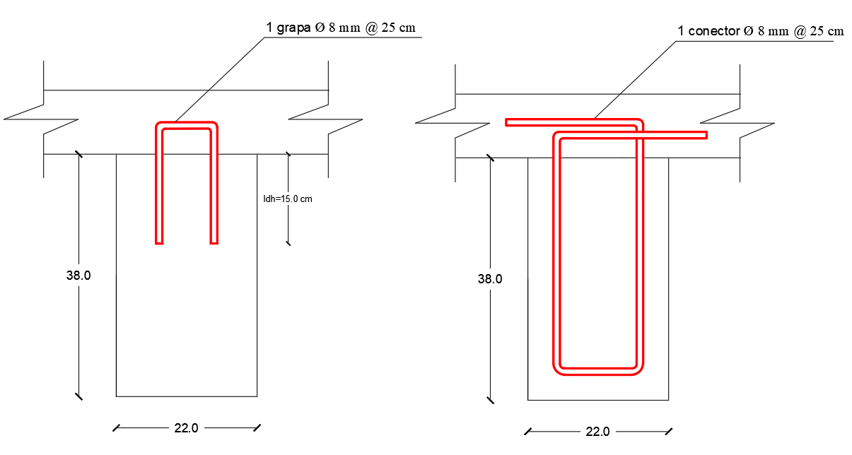
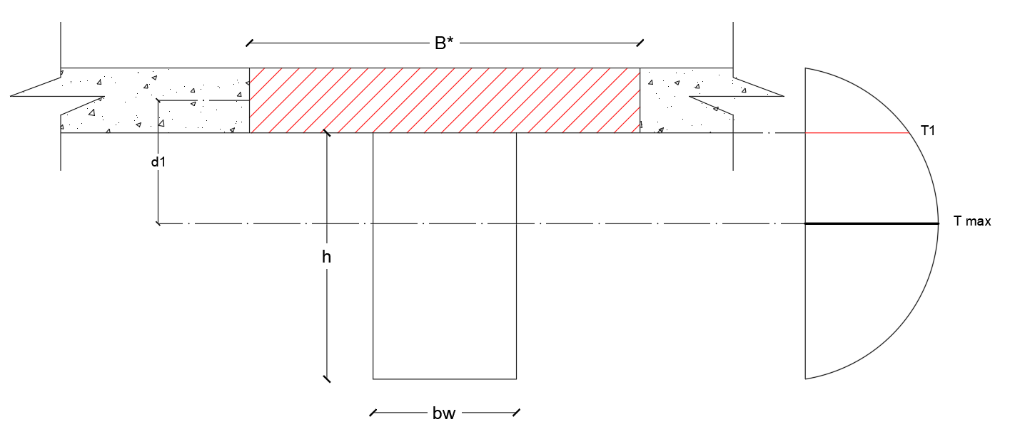
Loseta sobre viguetas presforzadas
Diseño loseta de hormigón sobre viguetas presforzadas
Conector de corte adicional
Planteamiento del problema
Justificación e importancia
Objetivos
Descripción del proyecto
Losa colaborante sobre viguetas metálicas
Loseta sobre viguetas pretensadas
Comportamiento estructural
Costos
Conclusiones y recomendaciones

Slide 32
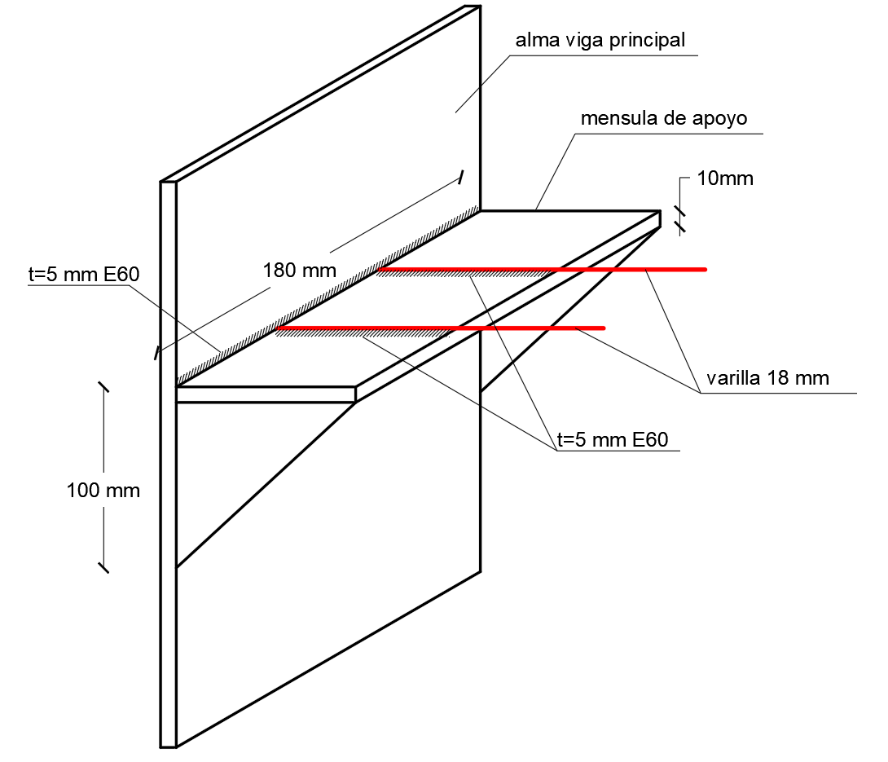
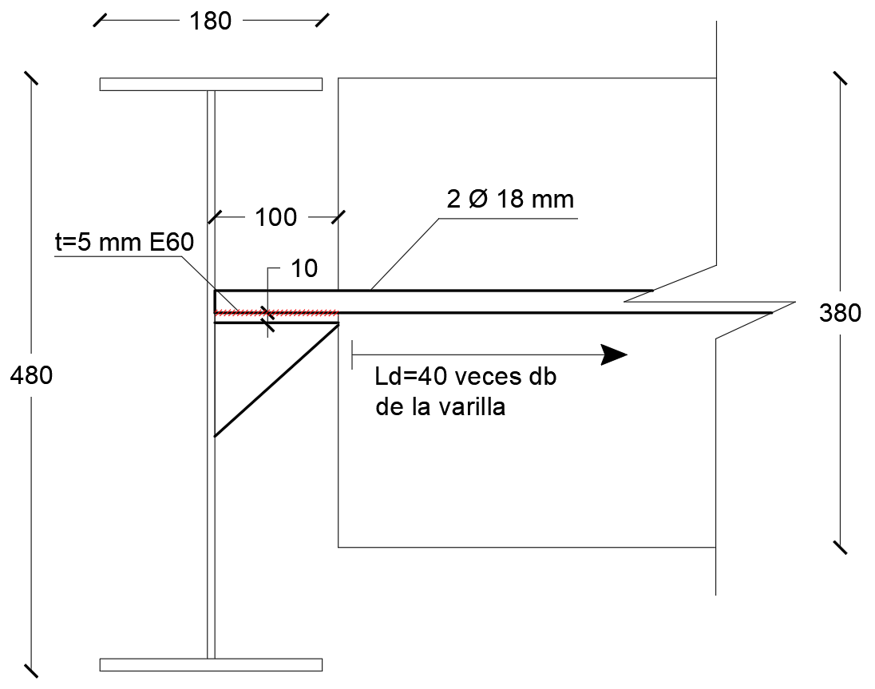
Loseta sobre viguetas presforzadas
Diseño de la conexión viga metálica – vigueta presforzada
Planteamiento del problema
Justificación e importancia
Objetivos
Descripción del proyecto
Losa colaborante sobre viguetas metálicas
Loseta sobre viguetas pretensadas
Comportamiento estructural
Costos
Conclusiones y recomendaciones

Slide 33
Análisis comparativo comportamiento estructural
Peso de la edificación
Peso de la estructura
Casos de carga | Losa colaborante sobre viguetas metálicas Peso (Tn) | Loseta sobre viguetas pretensadas Peso (Tn)
Carga permanente | 623.46 | 623.92
Peso propio | 1134.71 | 1544.95
Peso total | 1758.17 | 2168.87
% Reducción con respecto al modelo con mayor peso | 18.94% | -
Planteamiento del problema
Justificación e importancia
Objetivos
Descripción del proyecto
Losa colaborante sobre viguetas metálicas
Loseta sobre viguetas pretensadas
Comportamiento estructural
Costos
Conclusiones y recomendaciones

Slide 34
Análisis comparativo comportamiento estructural
Peso de acero y hormigón
Pesos de acero y hormigón
Material | Losa colaborante sobre viguetas metálicas Peso (Tn) | Loseta sobre viguetas pretensadas Peso (Tn)
Acero | 118.22 | 96.98
% Reducción con respecto al modelo con mayor peso de acero | - | 17.97%
Hormigón | 493.23 | 924.71
% Reducción con respecto al modelo con mayor peso de hormigón | 46.66% | -
Planteamiento del problema
Justificación e importancia
Objetivos
Descripción del proyecto
Losa colaborante sobre viguetas metálicas
Loseta sobre viguetas pretensadas
Comportamiento estructural
Costos
Conclusiones y recomendaciones

Slide 35
Análisis comparativo comportamiento estructural
Periodo de vibración
Periodo de vibración
Caso | Modo | Losa colaborante sobre viguetas metálicas (sec) | Loseta sobre viguetas pretensadas (sec)
Modal | 1 | 1.098 | 1.108
% Reducción con respecto al modelo con mayor periodo de vibración |  | 0.90 % | -
Planteamiento del problema
Justificación e importancia
Objetivos
Descripción del proyecto
Losa colaborante sobre viguetas metálicas
Loseta sobre viguetas pretensadas
Comportamiento estructural
Costos
Conclusiones y recomendaciones

Slide 36
Análisis comparativo comportamiento estructural
Cortante basal
Planteamiento del problema
Justificación e importancia
Objetivos
Descripción del proyecto
Losa colaborante sobre viguetas metálicas
Loseta sobre viguetas pretensadas
Comportamiento estructural
Costos
Conclusiones y recomendaciones

Slide 37
Análisis comparativo comportamiento estructural
Derivas máximas de piso
Deriva inelástica máxima de piso en dirección X
Piso | Elevación (m) | Casos de carga/Combo | Dirección | Losa colaborante sobre viguetas metálicas (%) | Loseta sobre viguetas pretensadas (%)
Tapagrada | 23.08 | SX2 | X | 1,20 | 1,37
Piso 5 | 20.00 | SX2 | X | 1,62 | 1,38
Piso 4 | 16.18 | SX2 | X | 1,80 | 1,61
Piso 3 | 12.18 | SX2 | X | 1,85 | 1,71
Piso 2 | 8.18 | SX2 | X | 1,60 | 1,53
Piso 1 | 4.18 | SX2 | X | 0,83 | 0,82
Subsuelo 1 | 0.00 | SX2 | X | 0,05 | 0,05
Subsuelo 2 | -2.90 | SX2 | X | 0,01 | 0,01
Base | -5.80 | SX2 | X | 0,00 | 0,00
Deriva máxima
Piso 3 | 12.18 | SX2 | X | 1,85 | 1,71
% Reducción con respecto al modelo con mayor deriva de piso |  |  |  | - | 7,57%
Deriva inelástica máxima de piso en dirección Y
Piso | Elevación (m) | Casos de carga/Combo | Dirección | Losa colaborante sobre viguetas metálicas (%) | Loseta sobre viguetas pretensadas (%)
Tapagrada | 23.08 | SY2 | Y | 1,24 | 1,57
Piso 5 | 20.00 | SY2 | Y | 1,26 | 1,74
Piso 4 | 16.18 | SY2 | Y | 1,31 | 1,79
Piso 3 | 12.18 | SY2 | Y | 1,27 | 1,71
Piso 2 | 8.18 | SY2 | Y | 1,07 | 1,42
Piso 1 | 4.18 | SY2 | Y | 0,60 | 0,80
Subsuelo 1 | 0.00 | SY2 | Y | 0,03 | 0,03
Subsuelo 2 | -2.90 | SY2 | Y | 0,00 | 0,01
Base | -5.80 | SY2 | Y | 0.00 | 0,00
Deriva máxima
Piso 4 | 16.18 | SY1 | Y | 1,31 | 1,79
% Reducción con respecto al modelo con mayor deriva de piso |  |  |  | 26,82 % | -
Planteamiento del problema
Justificación e importancia
Objetivos
Descripción del proyecto
Losa colaborante sobre viguetas metálicas
Loseta sobre viguetas pretensadas
Comportamiento estructural
Costos
Conclusiones y recomendaciones

Slide 38
Análisis comparativo de costos
Loseta sobre viguetas pretensadas
Losa colaborante sobre viguetas metálicas
Presupuesto de obra - losa de placa colaborante sobre viguetas metálicas
Cod. | Rubro | Unidad | Cantidad | Precio unitario | Precio Total
1.1 | Hormigón premezclado f´c=240 kg/cm2 sobre deck metálico | m3 | 188,69 | 133,72 | 25231,63
1.2 | Placa colaborante e=0.65mm, ancho útil 1000mm | m2 | 2714,93 | 11,89 | 32280,52
1.3 | Malla electro-soldada Armex R196 (6.25x2.40) 5mm 10x10cm | m2 | 2714,93 | 4,63 | 12570,13
1.4 | Acero de refuerzo fy=4200 kg/cm2 14mm (conectores) | kg | 235,13 | 1,79 | 420,88
1.5 | Acero estructural A572 - Gr 50 Perfiles electrosoldados (vigas, viguetas metálicas) | kg | 79977,62 | 2,80 | 223937,34
1.6 | Hormigón premezclado f´c=240 kg/cm2 (columnas compuestas) | m3 | 18,03 | 133,72 | 2410,97
1.7 | Acero estructural A36 Gr3 (columnas compuestas) | kg | 12377,13 | 2,60 | 32180,54
TOTAL: |  |  |  | $ | 329032,00
Presupuesto de obra - losa de placa colaborante sobre viguetas metálicas
Cod. | Rubro | Unidad | Cantidad | Precio unitario | Precio Total
2.1 | Hormigón premezclado f´c=240 kg/cm2 loseta | m3 | 271,48 | 133,72 | 36302,31
2.2 | Encofrado metálico para losa con puntal | m2 | 2714,93 | 5,41 | 14687,77
2.3 | Acero de refuerzo fy=4200 kg/cm2 Ø 6mm | kg | 4014,08 | 1,72 | 6904,22
2.4 | Acero de refuerzo fy=4200 kg/cm2 Ø 8mm | kg | 7149,31 | 1,72 | 12296,81
2.5 | Viguetas presforzadas subsuelos f’c=500 kg/cm2, acero de presfuerzo Gr250 fp=17000 kg/cm2 | ml | 544,20 | 62,73 | 34137,67
2.6 | Viguetas presforzadas planta tipo f’c=500 kg/cm2, acero de presfuerzo Gr250 fp=17000 kg/cm2 | ml | 654,50 | 59,73 | 39093,29
 | Acero estructural A572 - Gr 50 Perfiles electrosoldados (vigas metálicas) | kg | 58741,16 | 2,80 | 164475,25
2.7 | Hormigón premezclado f´c=240 kg/cm2 (columnas compuestas) | m3 | 24,37 | 133,72 | 3258,76
2.8 | Acero estructural A36 Gr3 (columnas compuestas) | Kg | 13370,09 | 2,60 | 34762,23
TOTAL: |  |  |  | $ | 345918,30
Costo/m2: 121,19 dólares
Costo/m2: 127,41 dólares
Planteamiento del problema
Justificación e importancia
Objetivos
Descripción del proyecto
Losa colaborante sobre viguetas metálicas
Loseta sobre viguetas pretensadas
Comportamiento estructural
Costos
Conclusiones y recomendaciones

Slide 39
Análisis comparativo de costos
Costo total de sistemas de entrepiso
Losa colaborante sobre viguetas metálicas |  | Loseta sobre viguetas pretensadas
329032,00 | USD | 345918,30 | USD
4.88 % de aumento con respecto a la losa colaborante sobre viguetas metálicas
Costo/m2: 121,19 dólares
Costo/m2: 127,41 dólares
Planteamiento del problema
Justificación e importancia
Objetivos
Descripción del proyecto
Losa colaborante sobre viguetas metálicas
Loseta sobre viguetas pretensadas
Comportamiento estructural
Costos
Conclusiones y recomendaciones

Slide 40
Conclusiones
En el modelo de loseta sobre viguetas pretensadas no fue necesario colocar vigas intermedias; aumentó el peso de la edificación en un 18.94% lo que generó que aumenten la mayoría de las secciones de las vigas principales también debido a este aumento de peso se tuvieron que incrementar las secciones de las columnas compuestas.
El modelo de loseta sobre viguetas pretensadas presenta un aumento del periodo de vibración de 0.90% debido al aumento de peso, esto significa que a la edificación le tomará más tiempo volver a su posición inicial en cada vibración por lo que experimentará una mayor magnitud de la fuerza sísmica.
El modelo de loseta sobre viguetas pretensadas presenta un aumento del cortante basal del 19,21%, que incide en la respuesta de la edificación ante un sismo, por lo tanto el modelo de losa colaborante sobre viguetas metálicas presenta una mejor respuesta ante un sismo, reduciéndose las derivas de piso.
Planteamiento del problema
Justificación e importancia
Objetivos
Descripción del proyecto
Losa colaborante sobre viguetas metálicas
Loseta sobre viguetas pretensadas
Comportamiento estructural
Costos
Conclusiones y recomendaciones

Slide 41
Conclusiones
En caso de un incendio, en el sistema de la losa colaborante sobre viguetas metálicas, la placa de acero galvanizado va a ser lo primero que se caliente, perdiendo su capacidad portante, a diferencia del hormigón, el cuál tiene afectación mínima si el acero de refuerzo y presfuerzo presentan suficiente recubrimiento.
El sistema de losa de placa colaborante sobre viguetas metálicas tiene un costo de $121.19 por m2, mientras que el sistema de loseta sobre viguetas de presforzadas tiene un costo de $ 127.41 por m2, por lo tanto el modelo de placa colaborante sobre viguetas metálicas es más económico en un 4,88 %.
La máxima deriva de piso se produjo debido al análisis estático en dirección Y en el modelo de loseta sobre viguetas pretensadas con un valor de 1.79% frente al 1.31% del modelo de losa colaborante, esto significa que el desplazamiento es mayor en un 26,82 %, un valor bastante considerable, concluyendo que el entrepiso de losa colaborante sobre viguetas metálicas presenta los menores desplazamientos y un mejor comportamiento ante un evento sísmico.
Planteamiento del problema
Justificación e importancia
Objetivos
Descripción del proyecto
Losa colaborante sobre viguetas metálicas
Loseta sobre viguetas pretensadas
Comportamiento estructural
Costos
Conclusiones y recomendaciones

Slide 42
Conclusiones
El entrepiso de loseta sobre viguetas pretensadas no es conveniente en este caso en particular, ya que los cinco pisos y dos subsuelos del edificio residencial “Mumbai”, y las luces máximas de 8 m no son suficientes para justificar el uso de piezas estandarizadas, lo que en el caso de proyectos de mayor envergadura contribuiría a reducir el tiempo de construcción y los costos.
Planteamiento del problema
Justificación e importancia
Objetivos
Descripción del proyecto
Losa colaborante sobre viguetas metálicas
Loseta sobre viguetas pretensadas
Comportamiento estructural
Costos
Conclusiones y recomendaciones

Slide 43
Recomendaciones
En el presente trabajo se estableció una conexión entre la vigueta pretensada y la viga principal metálica utilizando una ménsula soldada al alma de la viga principal se recomienda investigar diferentes tipos de conexión a la presentada entre elementos de hormigón y elementos metálicos.
Considerar el uso del hormigón presforzado en proyectos de mayor escala, lo que permita obtener un mayor beneficio del uso de las piezas estandarizadas, como naves industriales, también centros comerciales y auditorios, donde se requiera una mayor rapidez de construcción y una alta productividad.
Estudiar el comportamiento de sistemas de entrepiso de loseta sobre viguetas pretensadas en edificaciones constituidas totalmente de hormigón armado con el objetivo de determinar la incidencia de este sistema en la edificación mas tradicional del país.
Planteamiento del problema
Justificación e importancia
Objetivos
Descripción del proyecto
Losa colaborante sobre viguetas metálicas
Loseta sobre viguetas pretensadas
Comportamiento estructural
Costos
Conclusiones y recomendaciones

Slide 44
Recomendaciones
Realizar un análisis de costos de los elementos prefabricados en la ciudad donde se producen, ya que en el caso de Ecuador el costo de transporte de estos elementos de la costa a la sierra aumenta su precio final; este análisis dará una percepción más real del costo de los elementos prefabricados frente a las estructuras metálicas.
Impulsar la fabricación de elementos pretensados en Quito, para que se reduzca su costo y se vuelvan más competitivos, para de esta manera optar por estos, en lugar del deck metálico, el cuál es importado generando que el dinero no se quede en el país.
Planteamiento del problema
Justificación e importancia
Objetivos
Descripción del proyecto
Losa colaborante sobre viguetas metálicas
Loseta sobre viguetas pretensadas
Comportamiento estructural
Costos
Conclusiones y recomendaciones

Slide 45
Gracias por su atención

